Slide 1
BIL | TAJUK | TARIKH | SURATKHABAR
1 | PELAJAR PERLU CABAR DIRI, BERUSAHA JIKA TERIMA JURUSAN BUKAN PILIHAN | 3 JULAI 2025 | BERITA HARIAN
2 | AI JADI PERISAI CEGAH ANCAMAN SIBER | 7 JULAI 2025 | SINAR HARIAN
3 | AS NAIKKAN TARIF EKSPORT MALAYSIA KE 25 PERATUS | 9 JULAI 2025 | SINAR HARIAN
4 | OPR TURUN TINGKAT PERBELANJAAN RAKYAT | 10 JULAI 2025 | SINAR HARIAN
5 | ANSURAN RUMAH BOLEH JIMAT RM864 SETAHUN | 10 JULAI 2025 | SINAR HARIAN
6 | ELAK MAHASISWA TERJERAT HUTANG BNPL | 10 JULAI 2025 | SINAR HARIAN
7 | KPM GARIS TUJUH LANGKAH TANGANI BEBAN GURU | 11 JULAI 2025 | SINAR HARIAN
8 | EKOSISTEM KERJAYA DOKTOR PERLU REFORMASI SEGERA | 11 JULAI 2025 | SINAR HARIAN
9 | TRAVEL SMART:BEAT AI SCAMS | 11 JULAI 2025 | NEW STRAITS TIMES
10 | SUNTIK ELEMEN DIGITAL JADIKAN PROGRAM AKADEMIK, GRADUAN ‘LAKU’DI PASARAN | 15 JULAI 2025 | BERITA HARIAN
11 | PROSES PENJUMUDAN PROGRAM UNIVERSITI AWAM IKUT KEPERLUAN | 15 JULAI 2025 | BERITA HARIAN
12 | WANITA TERUS UNGGUL DALAM DUNIA KEJURUTERAAN | 15 JULAI 2025 | BERITA HARIAN
13 | SAINS SOSIAL, TEKNIKAL ANTARA KURSUS DIMANSUH UNIVERSITI | 16 JULAI 2025 | BERITA HARIAN
14 | UA BERDEPAN KEKANGAN ROMBAK SILIBUS MASA TERDEKAT | 16 JULAI 2025 | BERITA HARIAN
11 | MALAYSIA CONTOHI NEW ZEALAND TINGKAT SOSIOEKONOMI ORANG ASLI | 16 JULAI 2025 | BERITA HARIAN
12 | PROGRAM PENSIJILAN PROFESIONAL BUKA PELUANG KERJAYA GRADUAN | 16 JULAI 2025 | BERITA HARIAN
13 | AI DI UNIVERSITI, ANTARA MANFAAT DAN ETIKA | 21 JULAI 2025 | BERITA HARIAN
14 | GARIS PANDUAN LITERASI AI DIJANGKA SIAP SEPTEMBER | 22 JULAI 2025 | BERITA HARIAN
15 | ’WE NEED LAWS TO PROTECT LOCAL WORKS FROM AI’ | 23 JULAI 2025 | NEW STRAITS TIMES
16 | STPM,LALUAN STRATEGIK DAN MURAH KE MENARA GADING | 28 JULAI 2025 | BERITA HARIAN

Slide 2
BIL | TAJUK | TARIKH | SURATKHABAR
17 | GERAK INTEGRASI PERPADUAN BENTUK SAHSIAH PELAJAR HORMATI KEPELBAGAIAN | 29 JULAI 2025 | BERITA HARIAN
18 | RMK13 PERTARUHAN KRITIKAL DEMI KESEJAHTERAAN RAKYAT, NEGARA | 30 JULAI 2025 | BERITA HARIAN
19 | TERAP KREATIVITI KANAK-KANAK KENAL MATEMATIK | 30 JULAI 2025 | BERITA HARIAN
20 | KPM TIDAK AKAN BERKOMPROMI ISU KESELAMATAN INSTITUSI PENDIDIKAN | 31 JULAI 2025 | BERITA HARIAN
21 | GRADUAN TVET DITAJA IKUTI KURSUS KEUSAHAWANAN DI MSU | 31 JULAI 2025 | BERITA HARIAN
22 | BANTERAS PERILAKU BULI SEAWAL USIA MUDA SEBELUM TERLAMBAT | 31 JULAI 2025 | BERITA HARIAN

Slide 3
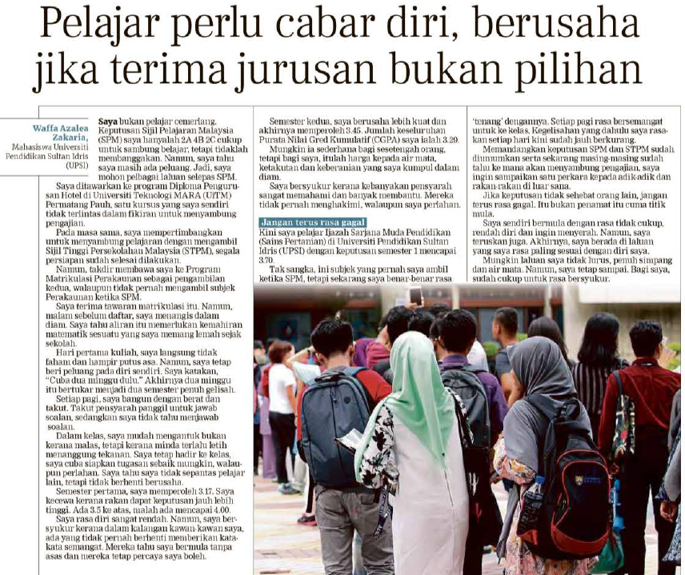
BERITA HARIAN
3 JULAI 2025
BH|PELAJAR PERLU CABAR DIRI, BERUSAHA JIKA TERIMA JURUSAN BUKAN PILIHAN| MS 13

Slide 4
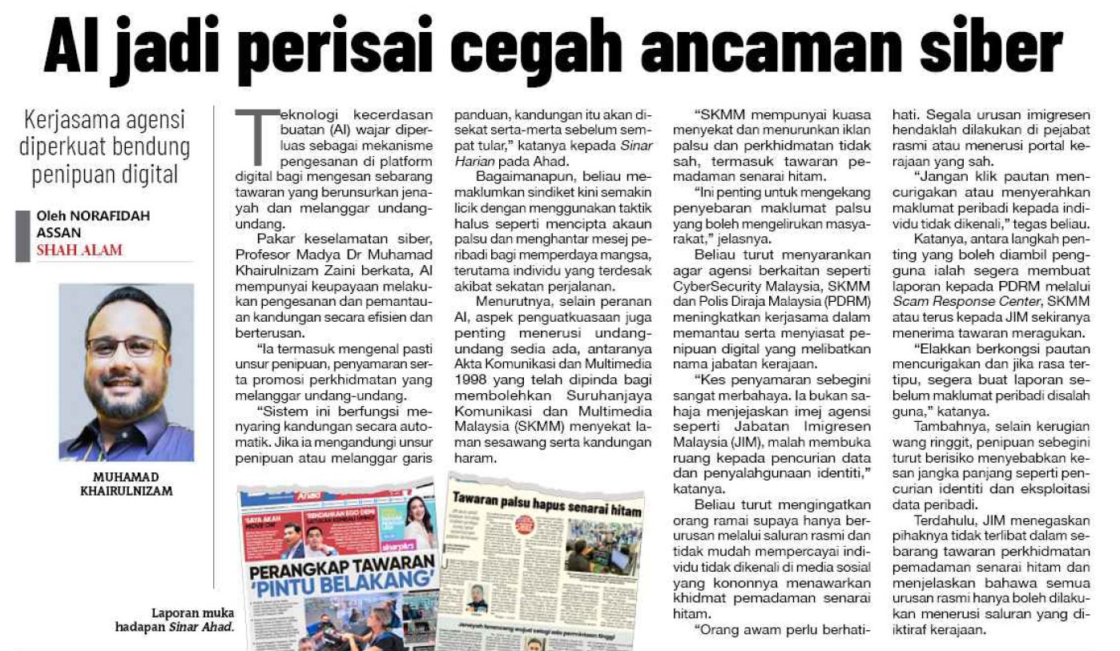
SINAR HARIAN
7 JULAI 2025
SH|AI JADI PERISAI CEGAH ANCAMAN SIBER| MS 10

Slide 5
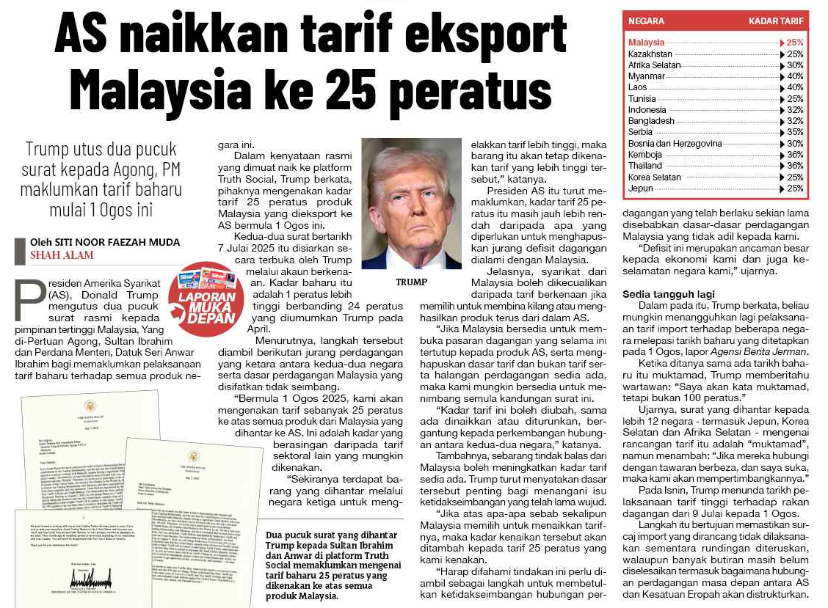
SINAR HARIAN
9 JULAI 2025
SH|AS NAIKKAN TARIF EKSPORT MALAYSIA KE 25 PERATUS| MS 6

Slide 6
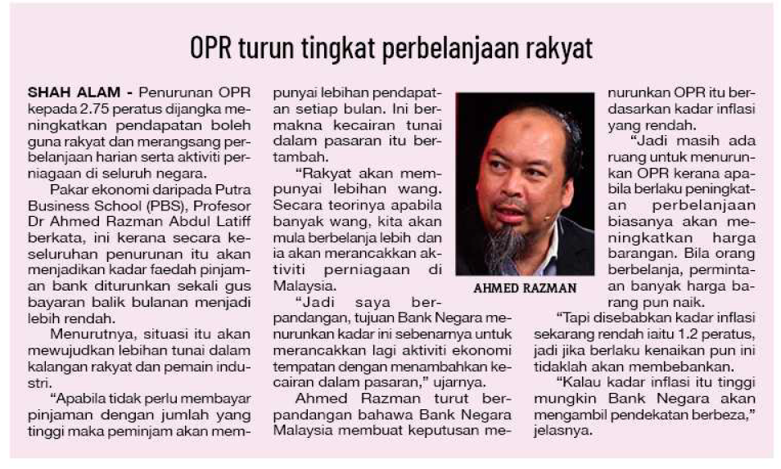
SINAR HARIAN
10 JULAI 2025
SH|OPR TURUN TINGKAT PERBELANJAAN RAKYAT| MS 3

Slide 7
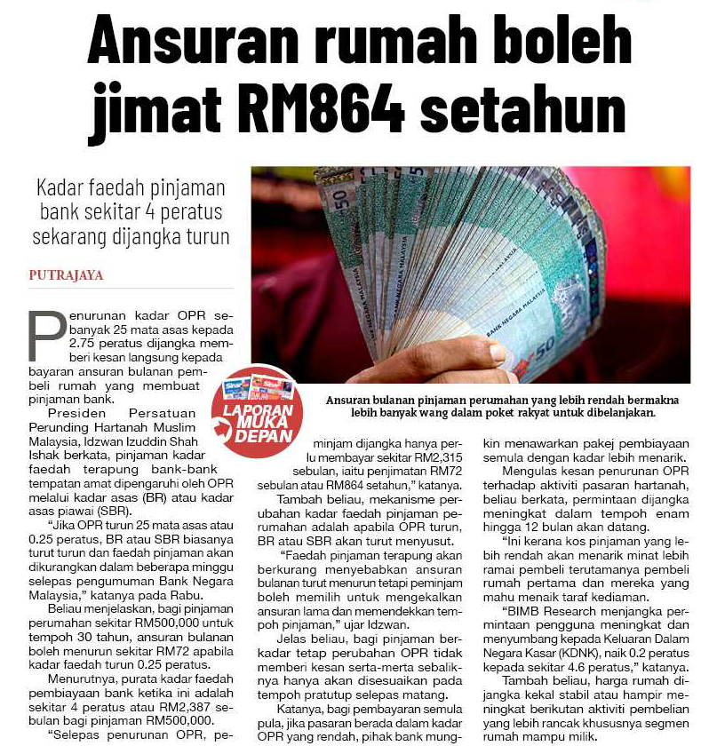
SINAR HARIAN
10 JULAI 2025
SH|ANSURAN RUMAH BOLEH JIMAT RM864 SETAHUN| MS 3

Slide 8
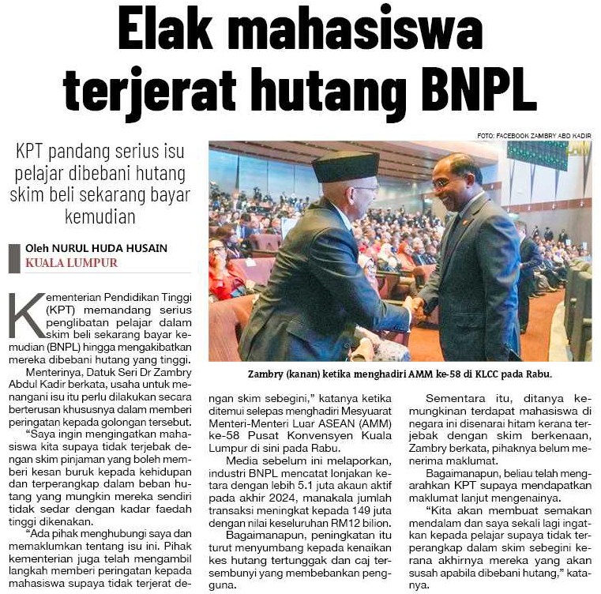
SINAR HARIAN
10 JULAI 2025
SH|ELAK MAHASISWA TERJERAT HUTANG BNPL| MS 8

Slide 9
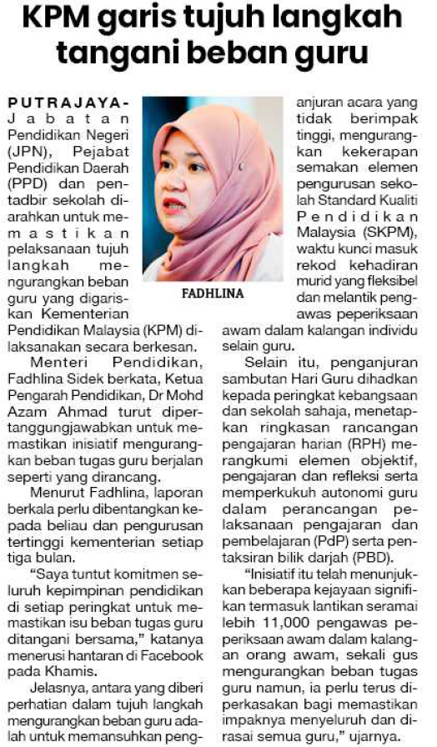
SINAR HARIAN
11 JULAI 2025
SH|KPM GARIS TUJUH LANGKAH TANGANI BEBAN GURU| MS 7

Slide 10
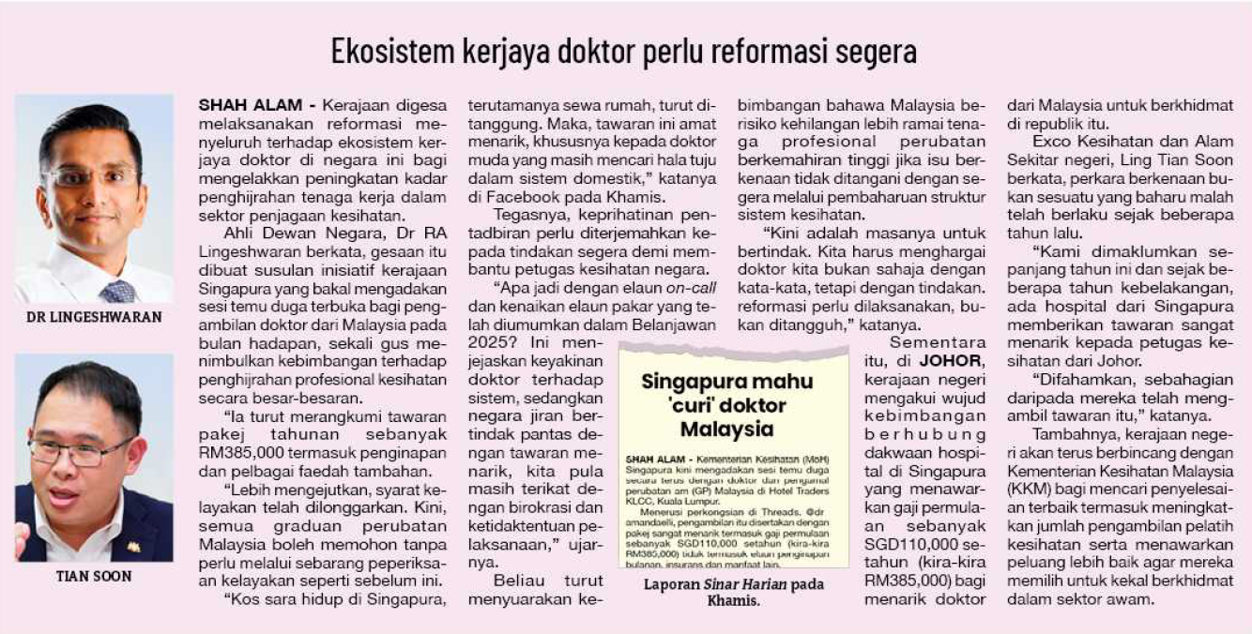
SINAR HARIAN
11 JULAI 2025
SH|EKOSISTEM KERJAYA DOKTOR PERLU REFORMASI SEGERA| MS 7

Slide 11
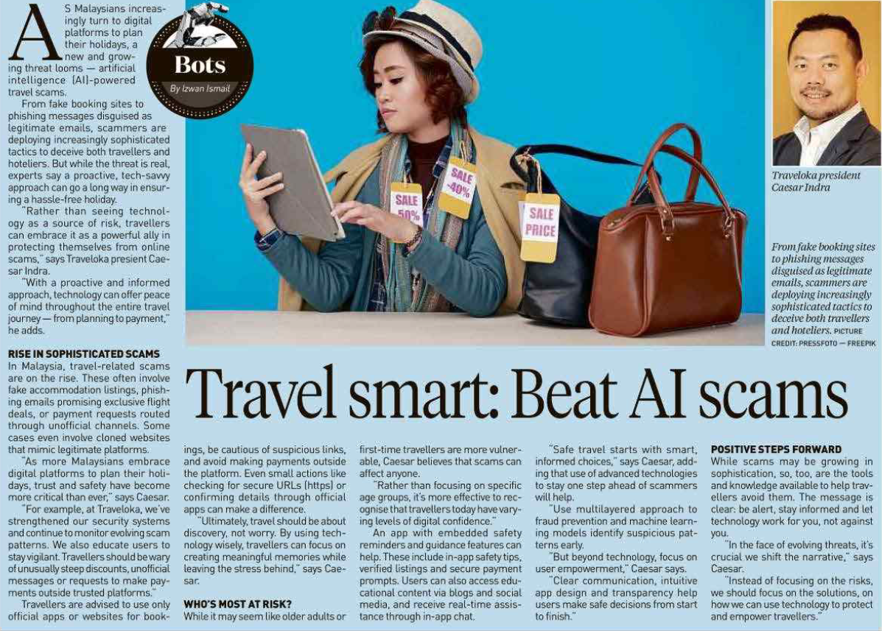
NEW STRAITS TIMES
11 JULAI 2025
NST|TRAVEL SMART:BEAT AI SCAMS| MS 15

Slide 12
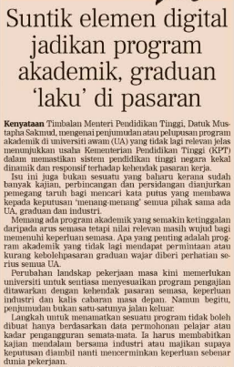
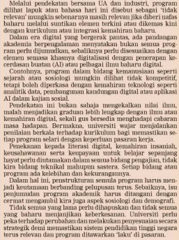
BERITA HARIAN
15 JULAI 2025
BH|SUNTIK ELEMEN DIGITAL JADIKAN PROGRAM AKADEMIK, GRADUAN ‘LAKU’DI PASARAN| MS 2

Slide 13
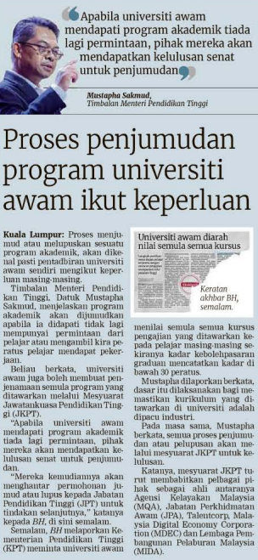
BERITA HARIAN
15 JULAI 2025
BH|PROSES PENJUMUDAN PROGRAM UNIVERSITI
AWAM IKUT KEPERLUAN| MS 6

Slide 14
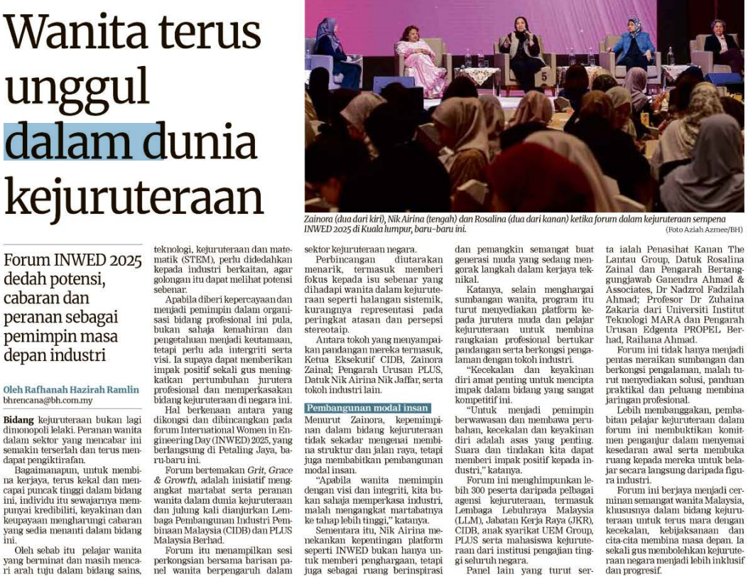
BERITA HARIAN
15 JULAI 2025
BH|WANITA TERUS UNGGUL DALAM DUNIA KEJURUTERAAN| MS 23

Slide 15
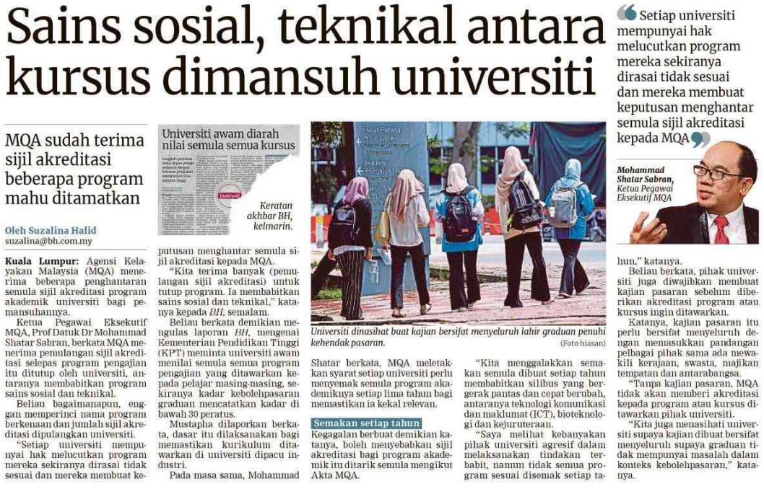
BERITA HARIAN
16 JULAI 2025
BH|SAINS SOSIAL, TEKNIKAL ANTARA KURSUS DIMANSUH UNIVERSITI| MS 6

Slide 16
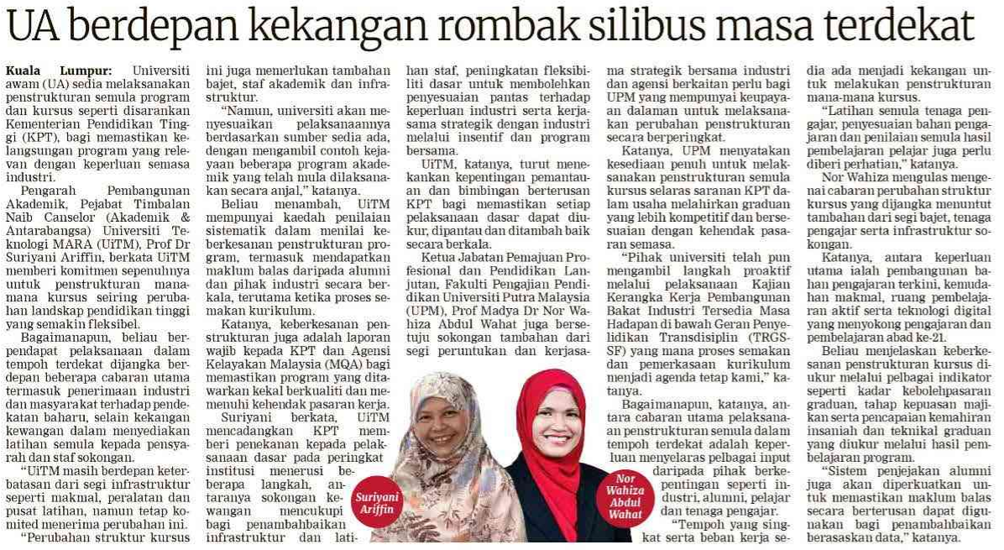
BERITA HARIAN
16 JULAI 2025
BH|UA BERDEPAN KEKANGAN ROMBAK SILIBUS MASA TERDEKAT| MS 6

Slide 17
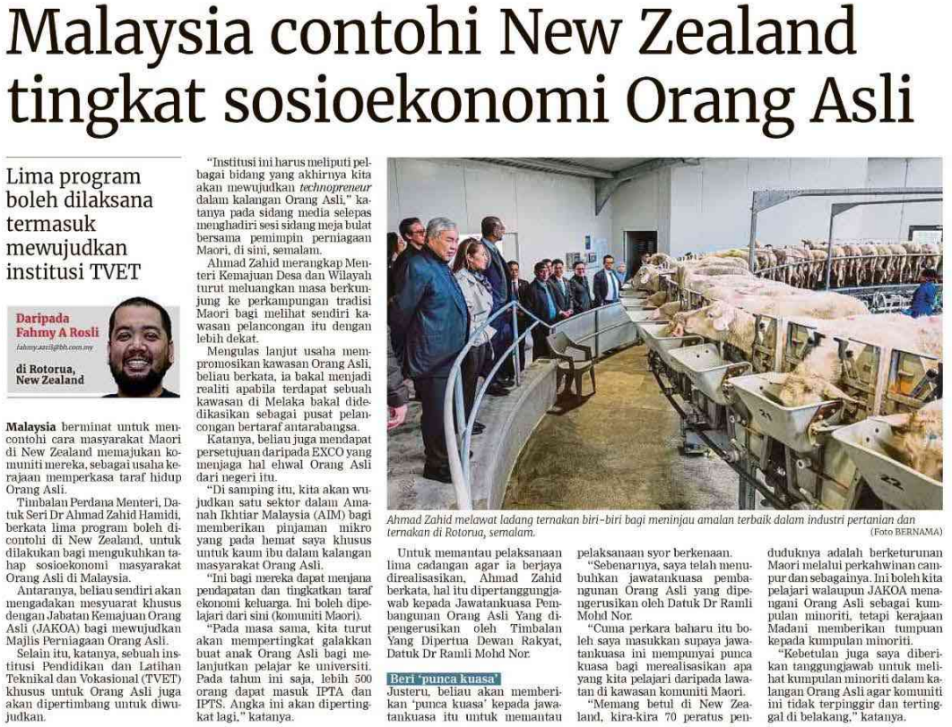
BERITA HARIAN
16 JULAI 2025
BH|MALAYSIA CONTOHI NEW ZEALAND TINGKAT SOSIOEKONOMI ORANG ASLI| MS 9

Slide 18
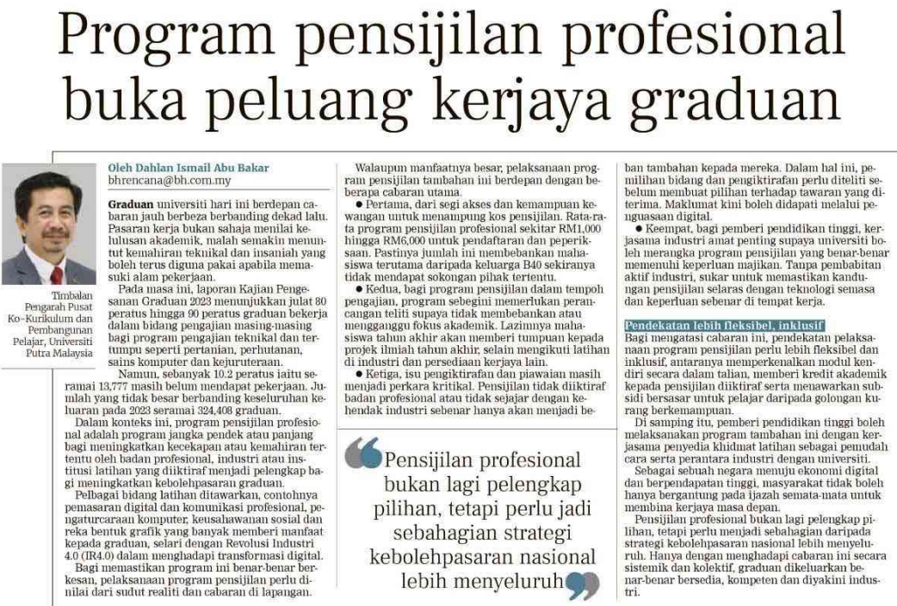
BERITA HARIAN
16 JULAI 2025
BH|PROGRAM PENSIJILAN PROFESIONAL BUKA PELUANG KERJAYA GRADUAN| MS 11

Slide 19
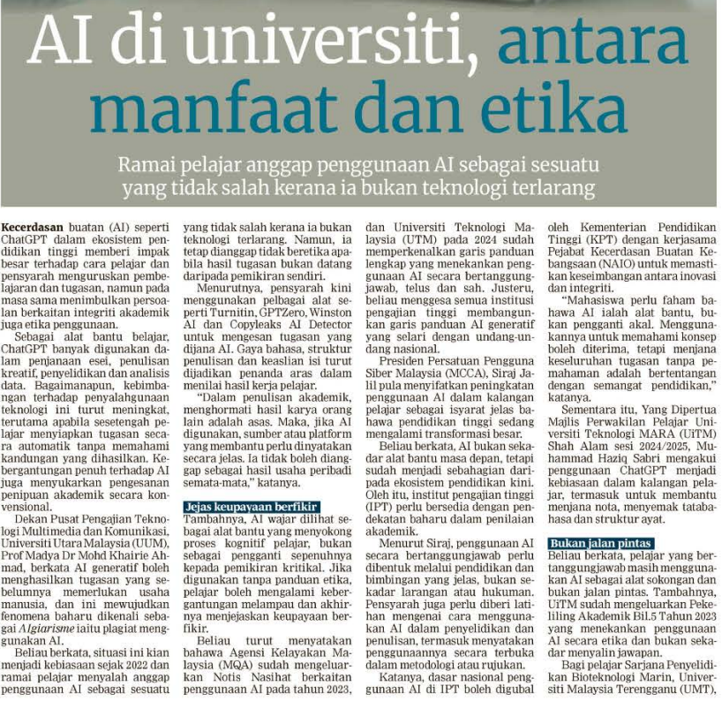
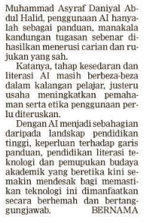
BERITA HARIAN
20 JULAI 2025
BH|AI DI UNIVERSITI, ANTARA MANFAAT DAN ETIKA| MS 21

Slide 20
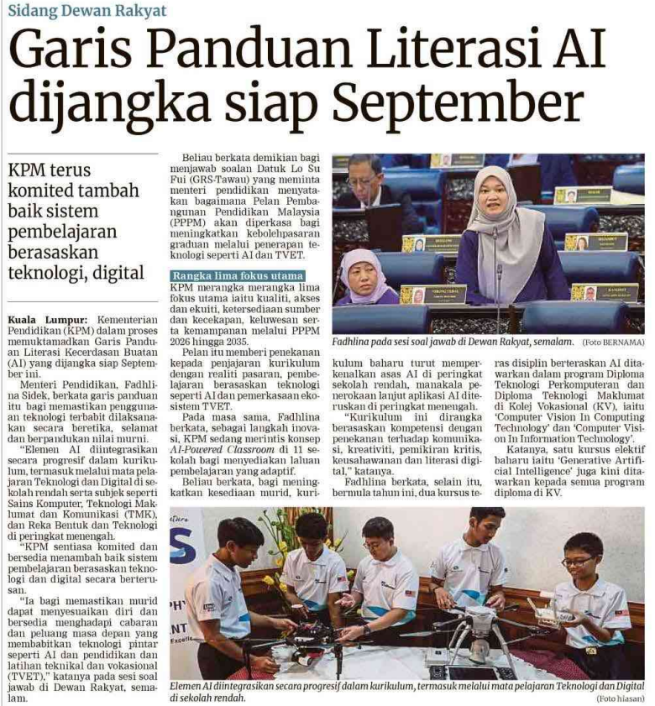
BERITA HARIAN
22 JULAI 2025
BH|GARIS PANDUAN LITERASI AI DIJANGKA SIAP SEPTEMBER | MS 8

Slide 21
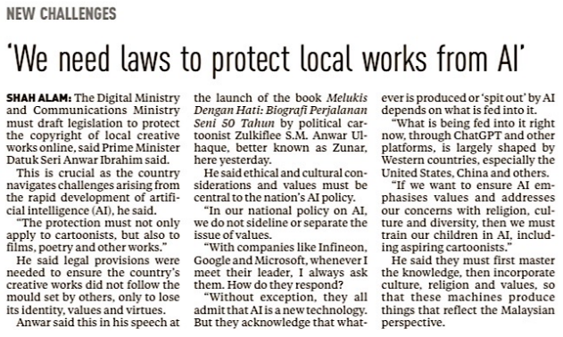
NEW STRAITS TIMES
23 JULAI 2025
NST|’WE NEED LAWS TO PROTECT LOCAL WORKS FROM AI’| MS 2

Slide 22
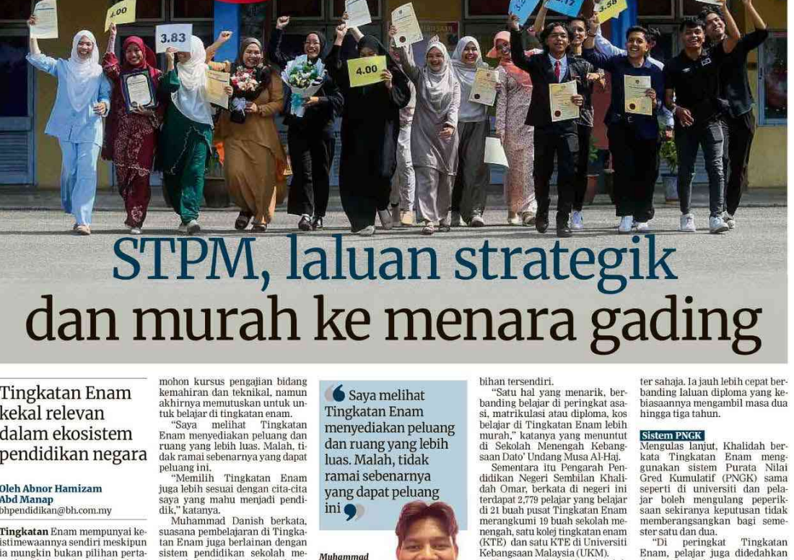
BERITA HARIAN
28 JULAI 2025
BH|STPM,LALUAN STRATEGIK DAN MURAH KE MENARA GADING| MS 20

Slide 23
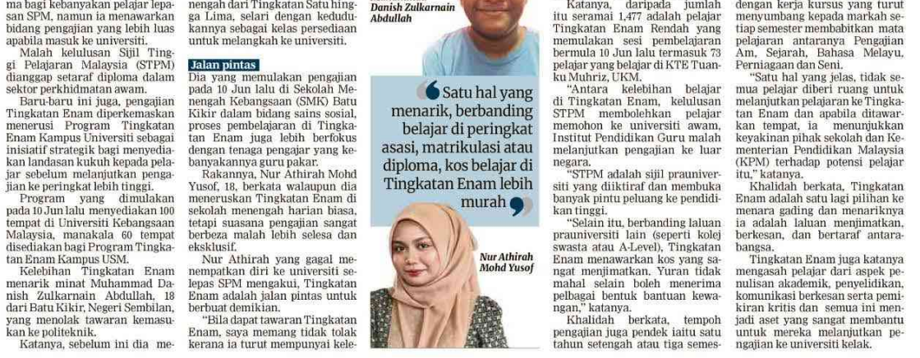
BERITA HARIAN
28 JULAI 2025
BH| STPM,LALUAN STRATEGIK DAN MURAH KE MENARA GADING (SAMBUNGAN)| MS 20

Slide 24
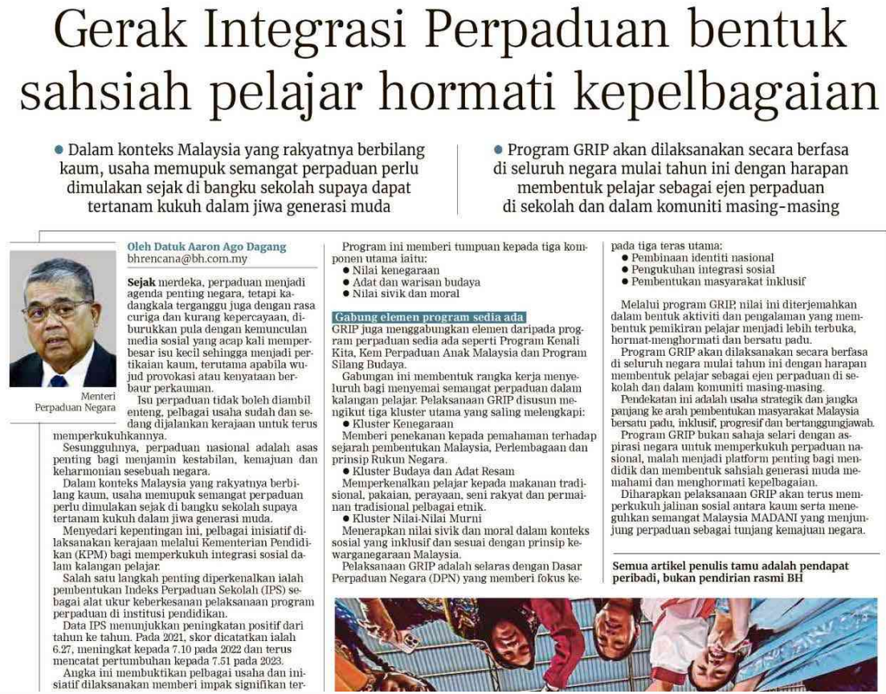
BERITA HARIAN
29 JULAI 2025
BH|GERAK INTEGRASI PERPADUAN BENTUK SAHSIAH PELAJAR HORMATI KEPELBAGAIAN| MS 10

Slide 25
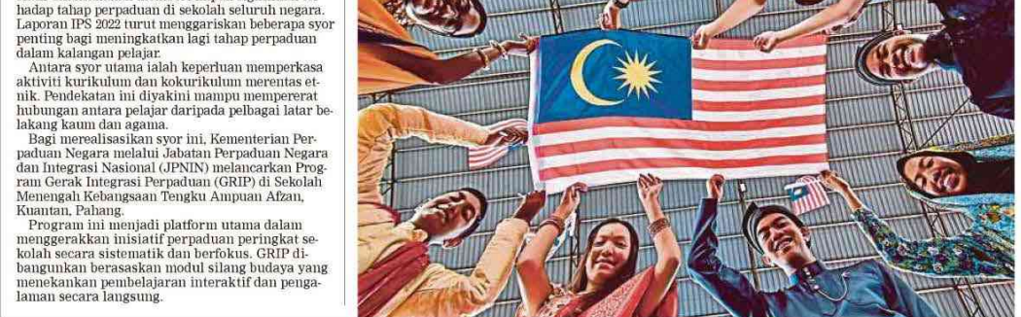
BERITA HARIAN
29 JULAI 2025
BH|GERAK INTEGRASI PERPADUAN BENTUK SAHSIAH PELAJAR HORMATI KEPELBAGAIAN (SAMBUNGAN)| MS 10

Slide 26
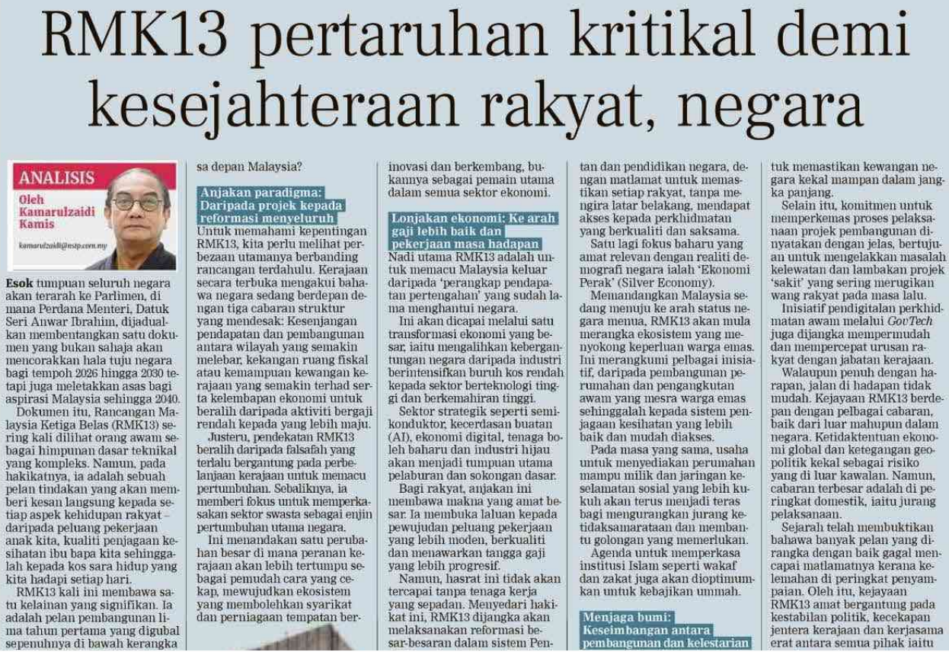
BERITA HARIAN
30 JULAI 2025
BH|RMK13 PERTARUHAN KRITIKAL DEMI KESEJAHTERAAN RAKYAT, NEGARA| MS 6

Slide 27
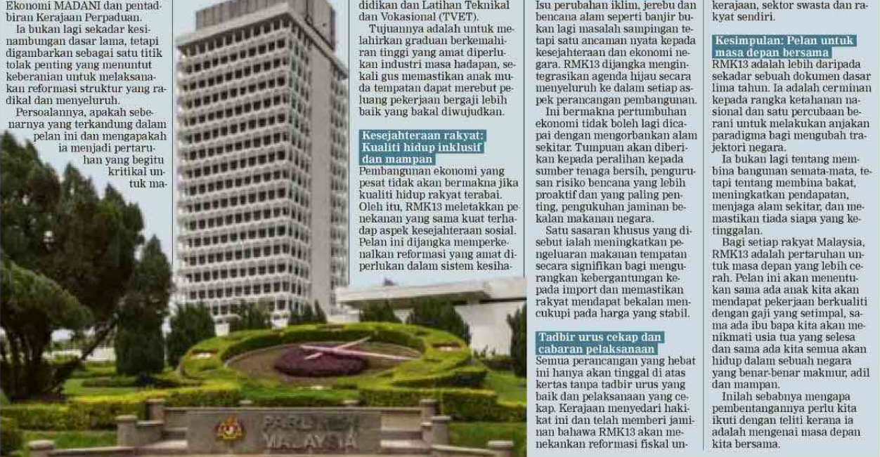
BERITA HARIAN
30 JULAI 2025
BH|RMK13 PERTARUHAN KRITIKAL DEMI KESEJAHTERAAN RAKYAT, NEGARA (SAMBUNGAN)| MS 6

Slide 28
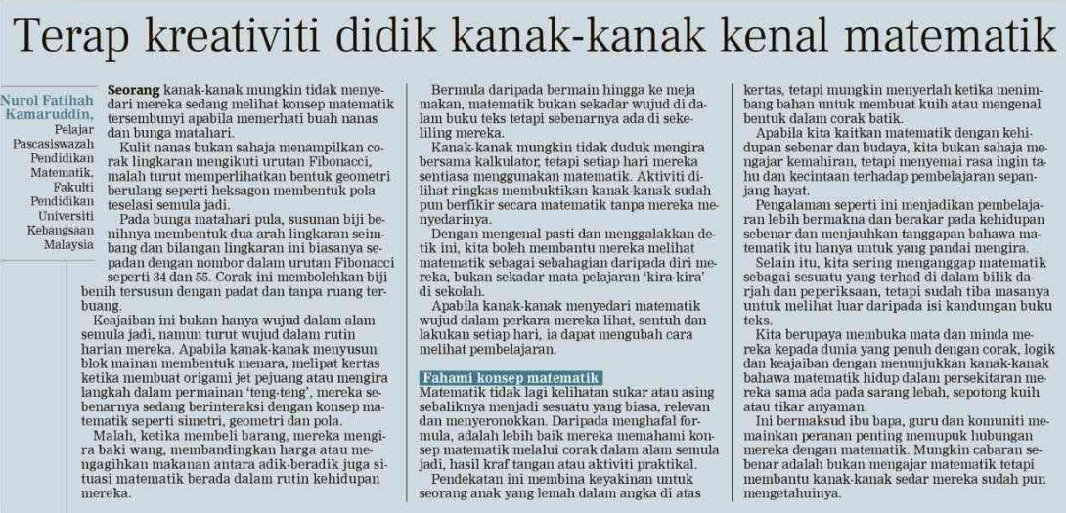
BERITA HARIAN
30 JULAI 2025
BH|TERAP KREATIVITI KANAK-KANAK KENAL MATEMATIK| MS 13

Slide 29
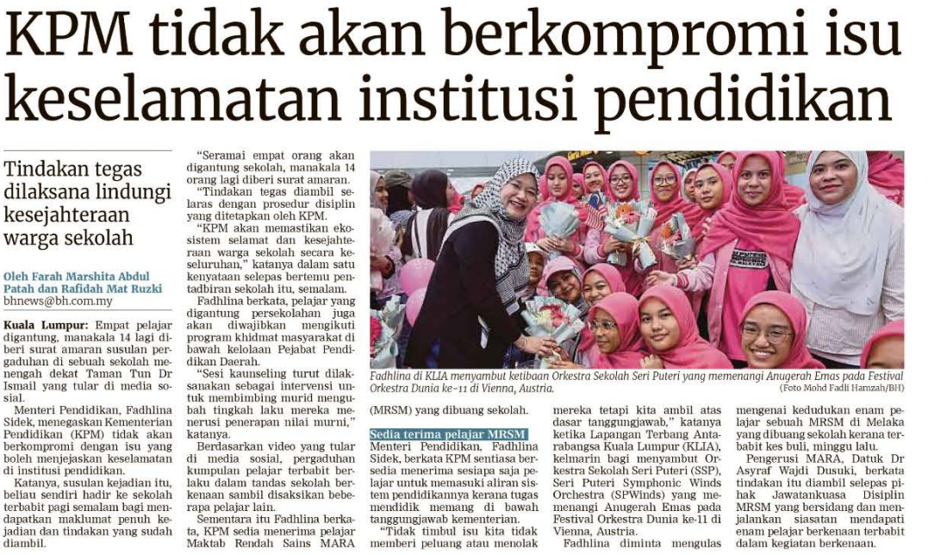
BERITA HARIAN
31 JULAI 2025
BH|KPM TIDAK AKAN BERKOMPROMI ISU KESELAMATAN INSTITUSI PENDIDIKAN |MS 7

Slide 30
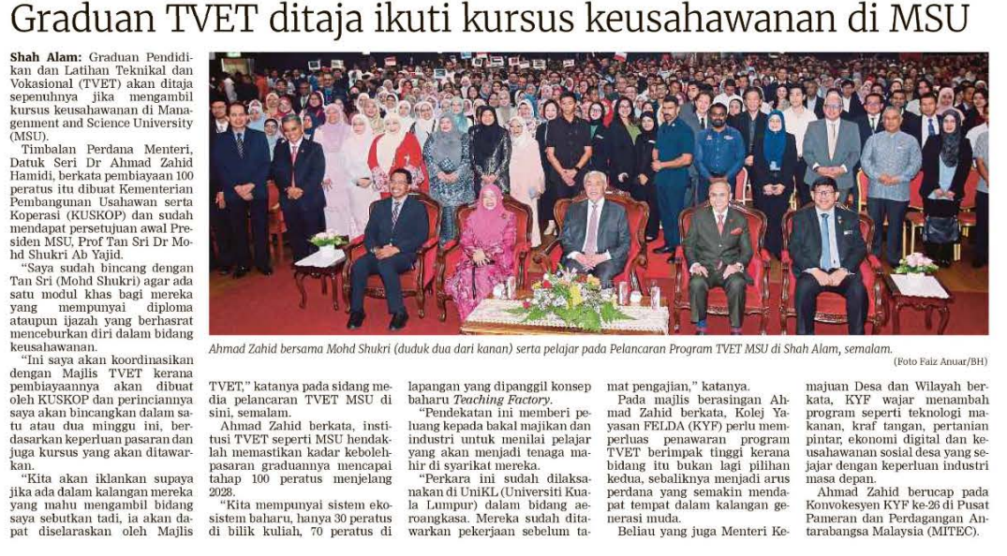
BERITA HARIAN
31 JULAI 2025
BH|GRADUAN TVET DITAJA IKUTI KURSUS KEUSAHAWANAN DI MSU| MS 7

Slide 31
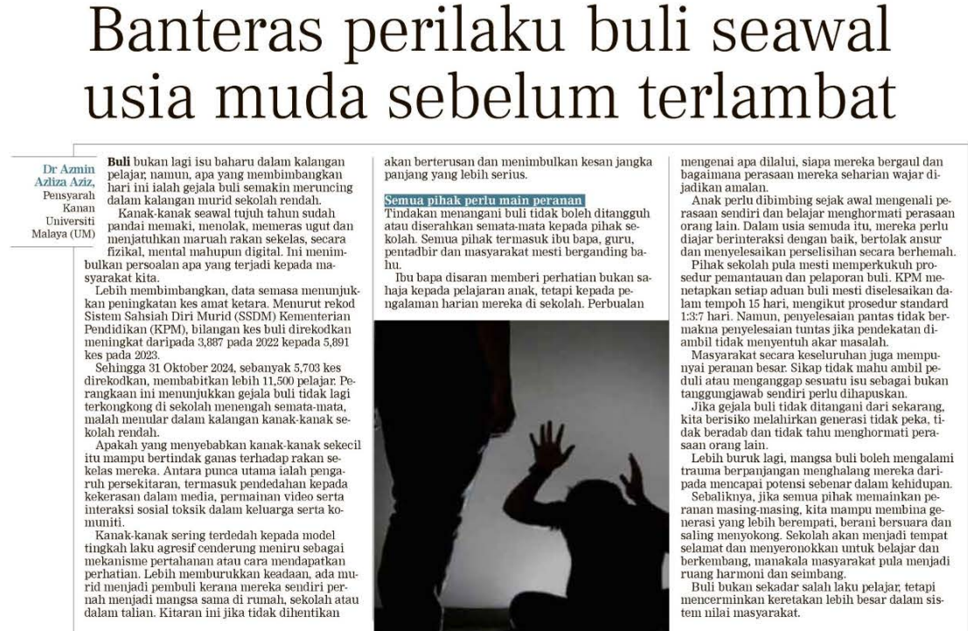
BERITA HARIAN
31 JULAI 2025
BH|BANTERAS PERILAKU BULI SEAWAL USIA MUDA SEBELUM TERLAMBAT| MS 13

